Slide 1
Московский государственный областной университет Факультет повышения квалификации Кафедра непрерывного образования группа 147
«Организация внеурочной деятельности в образовательном учреждении
в рамках реализации ФГОС НОО»
Тема: « Работа секции «Здоровячок»»
Слушательница: Беляева Е.В.
Руководитель: к.и.н., доцент кафедры
непрерывного образования Онищенко Е.В.
Москва 2016

Slide 2
Цель: - изучить работу секции «Здоровячок». - проанализировать пошагово уровни проведения внеурочной деятельности. - рассмотреть этапы работы секции «Здоровячок» Гипотеза: Внеурочная деятельность будет проведена успешно если педагог владеет методикой, родители заинтересованы в необходимости секции (кружка), если детям интересно и увлекательно в нём заниматься.

Slide 3
Муниципальное бюджетное общеобразовательное учреждение Часцовская средняя общеобразовательная школа 2 «А» класс. В классе 24 человека, из них 11 мальчиков и 13 девочек.

Slide 4
Школа работает в одну смену. Начальная школа занимает отдельное здание.
Для обучающихся начальной школы предлагаются следующие виды внеурочной деятельности:
Направления |  | Виды
Спортивно-оздоровительное | секция | «Здоровячок»
 | секция | Ритмика и танец
Духовно-нравственное | кружок | «Юный краевед»
 | студия | «Огонёк души»
Общекультурное | театр | «В гостях у сказки»
 | кружок | Хор «Соловушка»
Обще-интеллектуальное | кружок | Занимательная математика и конструирование
 | кружок | Шахматная азбука
 | кружок | Словесный конструктор
Социальное | клуб | «Здорово быть здоровым»
 | проектная деятельность | «Путь к успеху»

Slide 5
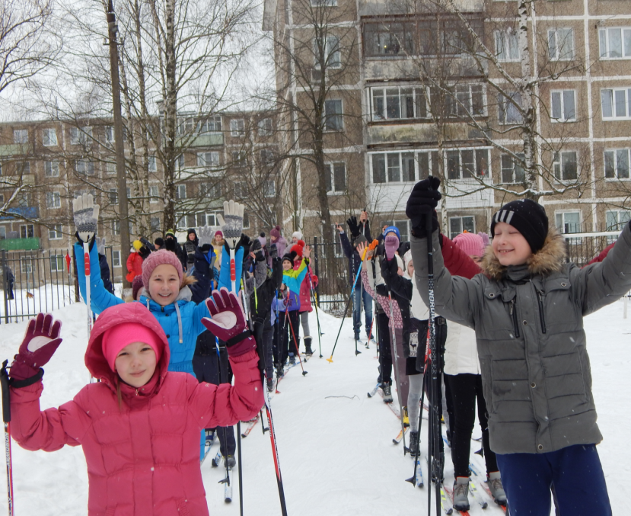
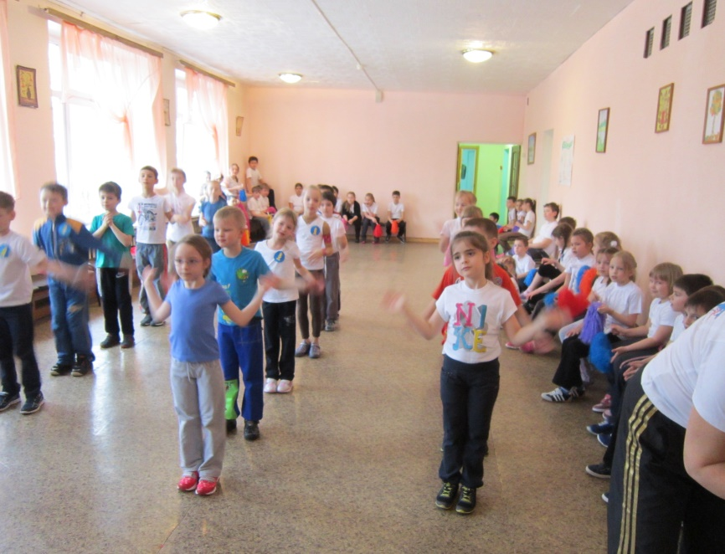
Первый уровень – приобретение школьником социального знания (знания об общественных нормах, об устройстве общества, о социально одобряемых и неодобряемых формах поведения в обществе и т.д.) Занятия в спортивных секциях, участие в оздоровительных процедурах Достигается во взаимодействии с педагогом.

Slide 6
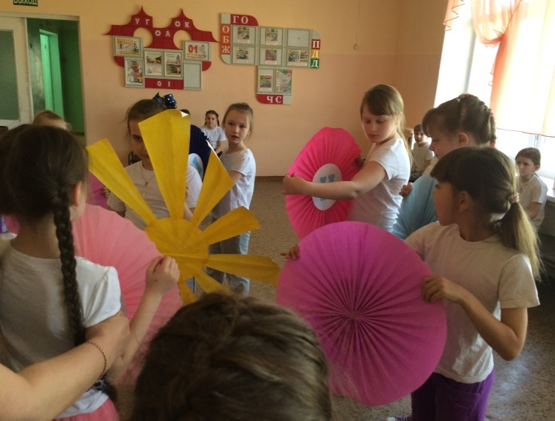
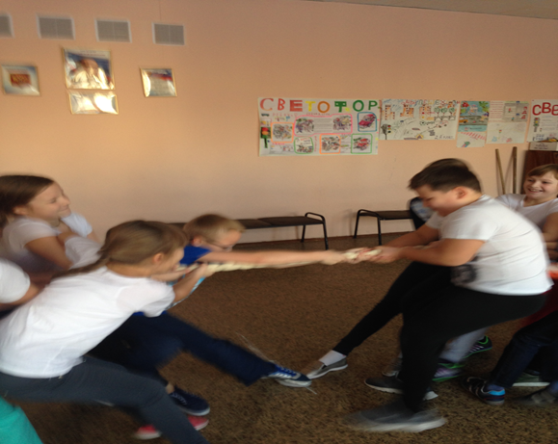
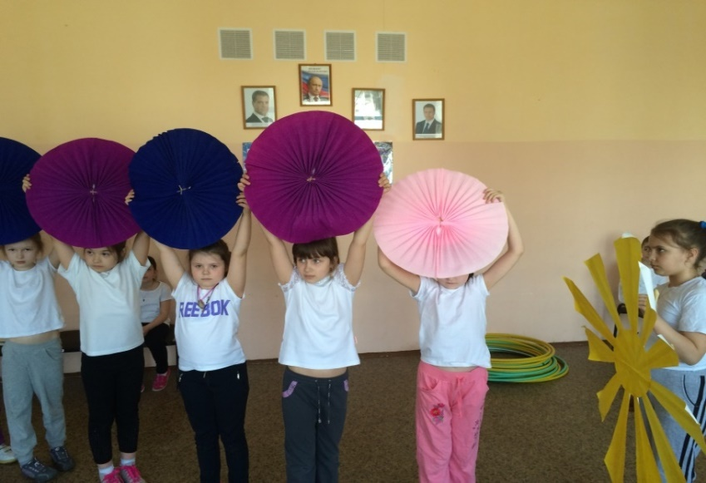
Второй уровень – получение школьником опыта переживания и позитивного отношения к базовым ценностям общества Спортивно- оздоровительные акции, спортивные турниры…

Slide 7
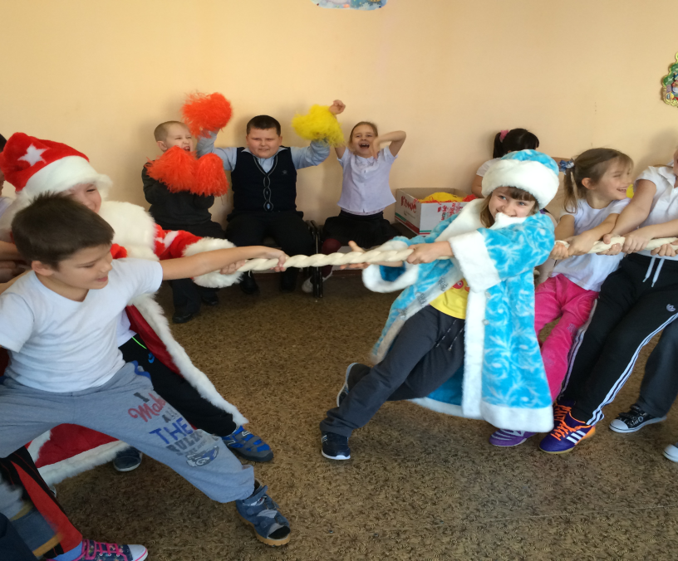
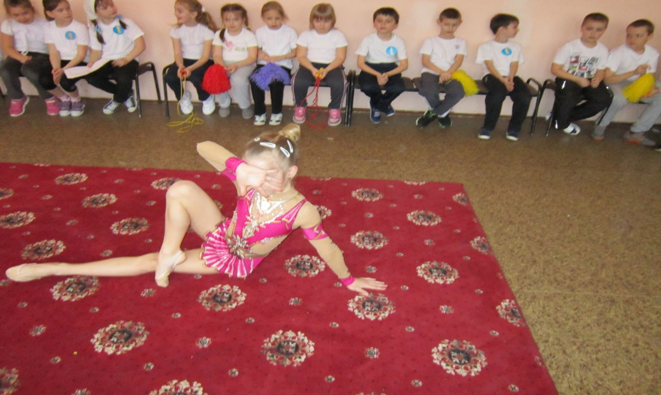
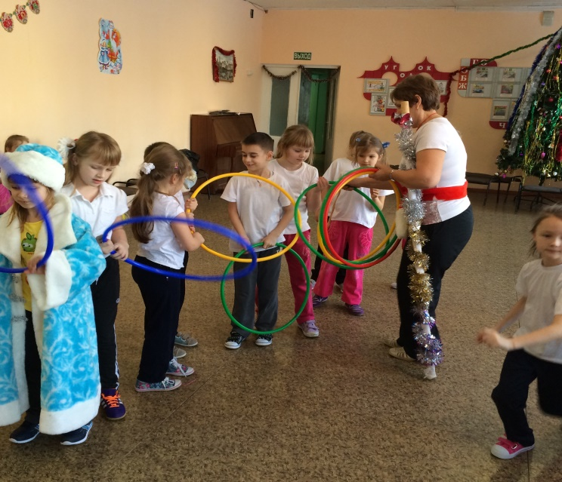
Третий уровень – получение школьником опыта самостоятельного общественного действия

Slide 8
Внеурочная деятельность спортивно – оздоровительного направления предполагает занятия физкультурой и спортом для укрепления здоровья, развития силы, выносливости, ловкости, быстроты, воспитания воли и характера, для бодрости и хорошего настроения. Цель достигнута. Гипотеза наша получила своё полное подтверждение, получены результаты третьего уровня

